Slide 1
Siiri Pärkson ,,Äärmused“
Carmen Kartau
2025

Slide 2
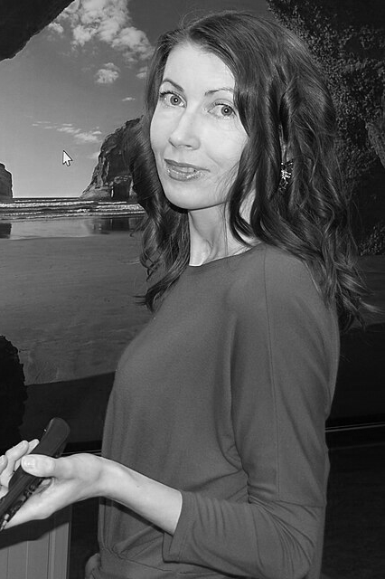
AUTORIST
Eluaastad 16. juuni 1979 - 6. märts 2024 (suri 44-aastaselt)
Lõpetas 1998. aastal Tartu Tamme Gümnaasiumi ning seejärel õppis Tartu Ülikoolis eesti kirjandust
Alates 2003. aastast oli ta Eesti Kirjanduse Seltsi eluaegne liige
Looming hõlmab noorsooromaane, lasteraamatuid, luulekogusid, kirjandusteadust ja eneseabi
on avaldanud üle 40 Vikipeedia artikli ning mitmeid teoseid nii paberil kui e-raamatuna

Slide 3
LUULEKOGU ,,ÄÄRMUSED“
Peamised teemad: elu keerukus, tunded, vastandlikkus, talv, emaarmastus
E-raamat, kirjastus HOOB
Avaldatud aastal 2021

Slide 4
KUJUNDI-KASUTUS
1) EPIFOOR- sõnade kordus lõpus
„Hirmuvärinad
ärevusvärinad
sõltuvusvärinad“
2) HÜPERBOOL- liialdav suurendamine
„Ent kus olla pikk pime öö,
kui uhkusest sirgu end löön?“

Slide 5
KUJUNDI-KASUTUS
3) METAFOOR- sisult peidetud võrdlus, siin väljendab aja venimist
„kus kell küll tiksub,
kuid aeg paigal tatsub.“
4) ELLIPS E. VÄLJAJÄTT
,,Pakun usaldust,
pettumust manustad.
Kaon.“
5) ISIKUSTAMINE E. PERSONIFITSEERIMINE
„ta kõnevõimetu kurk,
hääletult püüdnud,“

Slide 6
KEELE-KASUTUS
Luuletustes on kasutatud nii kirjavähemärke kui ka mitte, samuti on kasutatud suuri tähti läbivalt kas esimese rea alguses või fraasi alguses
1) „Mis maitse on veel?
Mõni ütleb:
maitseta.“
2)“On luule üks
ja elu teine
mis ridu loed
see polnud eile“

Slide 7
KEELEKASUTUS
Luuletused valdavalt vabavärsilised, kuid esineb ka riimilisi luuletusi, aga pigem vabavärsilised
Luuletuste meeleolu antud kogumikus on erinev: trotslik, jõuline, rahulik, kirjeldav, mõtisklev, filosoofiline

Slide 8
LUULETUS
KA SELLISEID PÄEVI ON VAJA
Ka selliseid päevi on vaja,
kui vaikne on terve maja,
kus kell küll tiksub,
kuid aeg paigal tatsub.
Kas selliseid päevi on vaja,
kui vaikne on terve maja,
majast väljas, mitte ainult sees,
elu tardunult seisab me ees.
Ehk on selliseid päevi vaja,
kui vaikuses kogu maja,
siis argipäev täis kiirust, kära,
väsitab vaid meeldivalt ära.

Slide 9
AITÄH!
‘

